Slide 1

Výtvarné umění starověkého Egypta
ARCHITEKTURA
Číslo projektu | CZ.1.07/1.5.00/34.0479
Číslo materiálu | VY_32_INOVACE_HANA_MERVARTOVA_VYTVARNE_UMENI_STAROVEKEHO_EGYPTA_ARCHITEKTURA_07
Název školy | Střední škola služeb, obchodu a gastronomie Hradec Králové
Ročník | 2.
Vzdělávací oblast | Výtvarná příprava
Vzdělávací obor | Fotograf
Tematický okruh | Dějiny výtvarných kultur. Pravěk a starověk.
Téma | Výtvarné umění starověkého Egypta - architektura
Jméno autora | Mgr. Hana Mervartová
Vytvořeno dne | 1.9.2013
Metodický popis (anotace) | Prezentace vytvořená v programu MS PowerPoint seznamující žáky s architekturou starověkého Egypta. Vyučující může využít konkrétní snímky k výkladu látky podle navazujícího pracovního listu „Výtvarné umění starověkého Egypta“ nebo dle aktuální potřeby např. pro shrnutí výkladu nebo opakování učiva.

Slide 2

Výtvarné umění starověkého Egypta
ARCHITEKTURA

Slide 3
Periodizace a hlavní druhy staveb
Stará říše 3000-2200 př.n.l.
– mastaby, první pyramidy
2) Střední říše 2050-1750 př.n.l.
– pyramidy, začínají skalní hrobky
3) Nová říše 1550-390 př.n.l.
– skalní hrobky

Slide 4
A/ monumentální stavby
= hrobky a monumentální chrámy zasvěcené bohům, uspořádané podle ustáleného systému
funkce:
služba náboženství , kultu mrtvých , ale hlavně oslava života jejich vládce faraona a příprava na jeho věčný posmrtný život
FARAON byl ztělesněním boha na Zemi

Slide 5
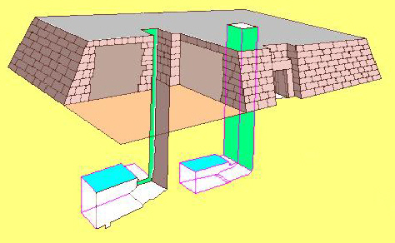
Typy hrobek
a) mastaba
= nejstarší typ kamenné hrobky zdobený sochami, reliéfy a malbami
- skládá se z nadzemní kultovní místnosti a podzemní pohřební komory
(obr.1)

Slide 6
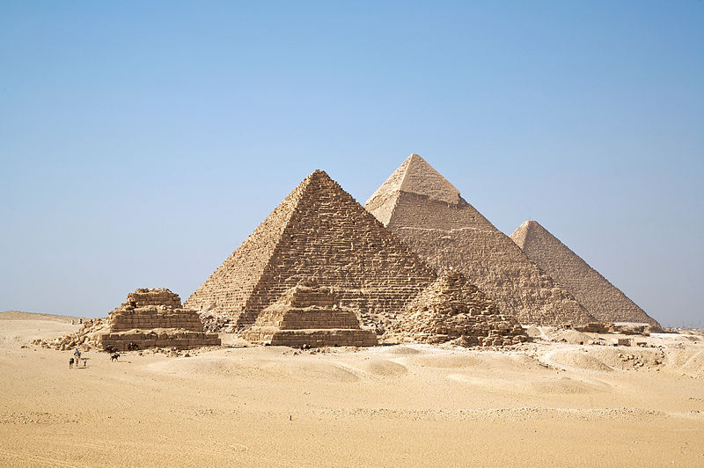
Typy hrobek
b) pyramidy
= nejmonumentálnější stavby starověkého Egypta
sloužily jako hrobky faraonů
3 druhy pyramid:
stupňová pyramida
lomená pyramida
jehlanovitá / pravidelná
(obr.2)

Slide 7
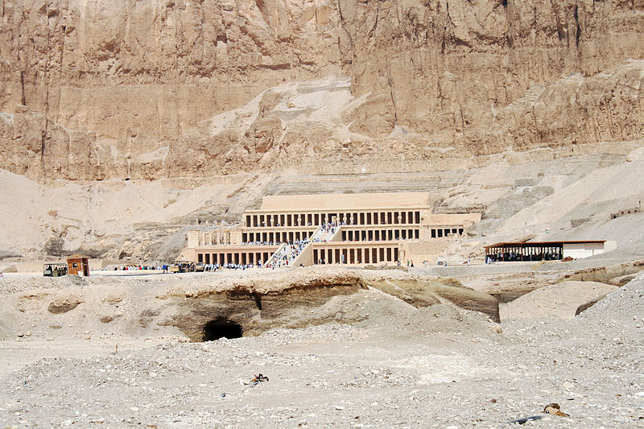
Typy hrobek
c) skalní hrobky
- tvořila je řada sálů a komor spojených chodbami a zdobených barevnými nástěnnými malbami a reliéfy
– vzn. na levém břehu Nilu, v Horním Egyptě naproti hlav. městu Vésetu (Thébám) v Údolí králů a Údolí Královen
(obr.3)

Slide 8
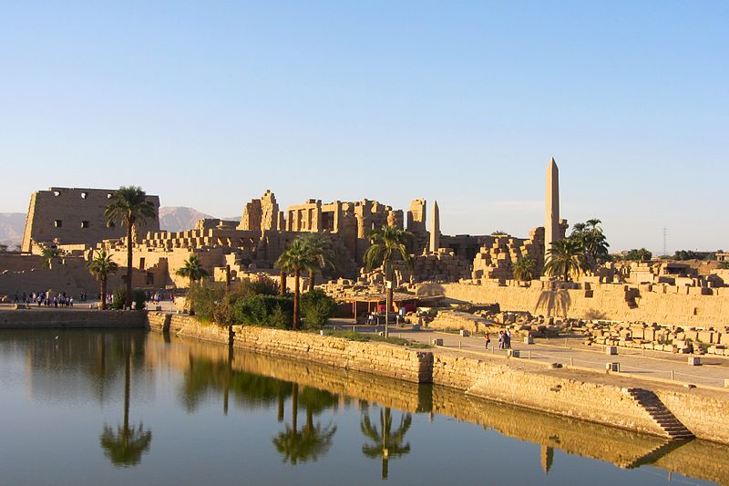
Chrámy
- před vstupem alej sfing, obelisky a kolosy (obrovské sochy faraona)
- bohatě zdobené reliéfy a nástěnnýmy malbami
Nejznámější:
Abú Simbel, Karnak, Memfis, Luxor
(obr.4)

Slide 9
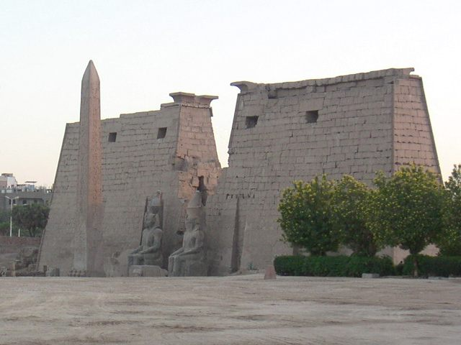
B/ světské stavby
= městské paláce, domy a venkovské vily
stavěné ze sušených nebo vypalovaných cihel
(obr.5)

Slide 10
Použité zdroje
Obr. 1) AUTOR NEUVEDEN. wikimedia.org [online]. [cit. 1.9.2013]. Dostupný na WWW: http://commons.wikimedia.org/wiki/File:Mastaba.jpg?uselang=cs
Obr. 2) LIBERATO, Ricardo. wikimedia.org [online]. [cit. 1.9.2013]. Dostupný na WWW: http://commons.wikimedia.org/wiki/File:All_Gizah_Pyramids.jpg?uselang=cs
Obr. 3) KARELJ. wikimedia.org [online]. [cit. 1.9.2013]. Dostupný na WWW: http://commons.wikimedia.org/wiki/File:Temple_of_Hatshepsut_1.jpg?uselang=cs
Obr. 4) TARANIS-IUPPITER. wikimedia.org [online]. [cit. 1.9.2013]. Dostupný na WWW: http://commons.wikimedia.org/wiki/File:Karnak_temple_complex_2012.JPG
Obr. 5) HAJOR. wikimedia.org [online]. [cit. 1.9.2013]. Dostupný na WWW: http://commons.wikimedia.org/wiki/File:Egypt.LuxorTemple.05.jpg
MRÁZ, Bohumír. Dějiny výtvarné kultury 1). Praha: IDEA SERVIS, 2002, ISBN 80-85970-39-2.
Pokud není uvedeno jinak, použitý materiál je z vlastních zdrojů autora

Slide 11
DĚKUJI ZA POZORNOST

